Slide 1
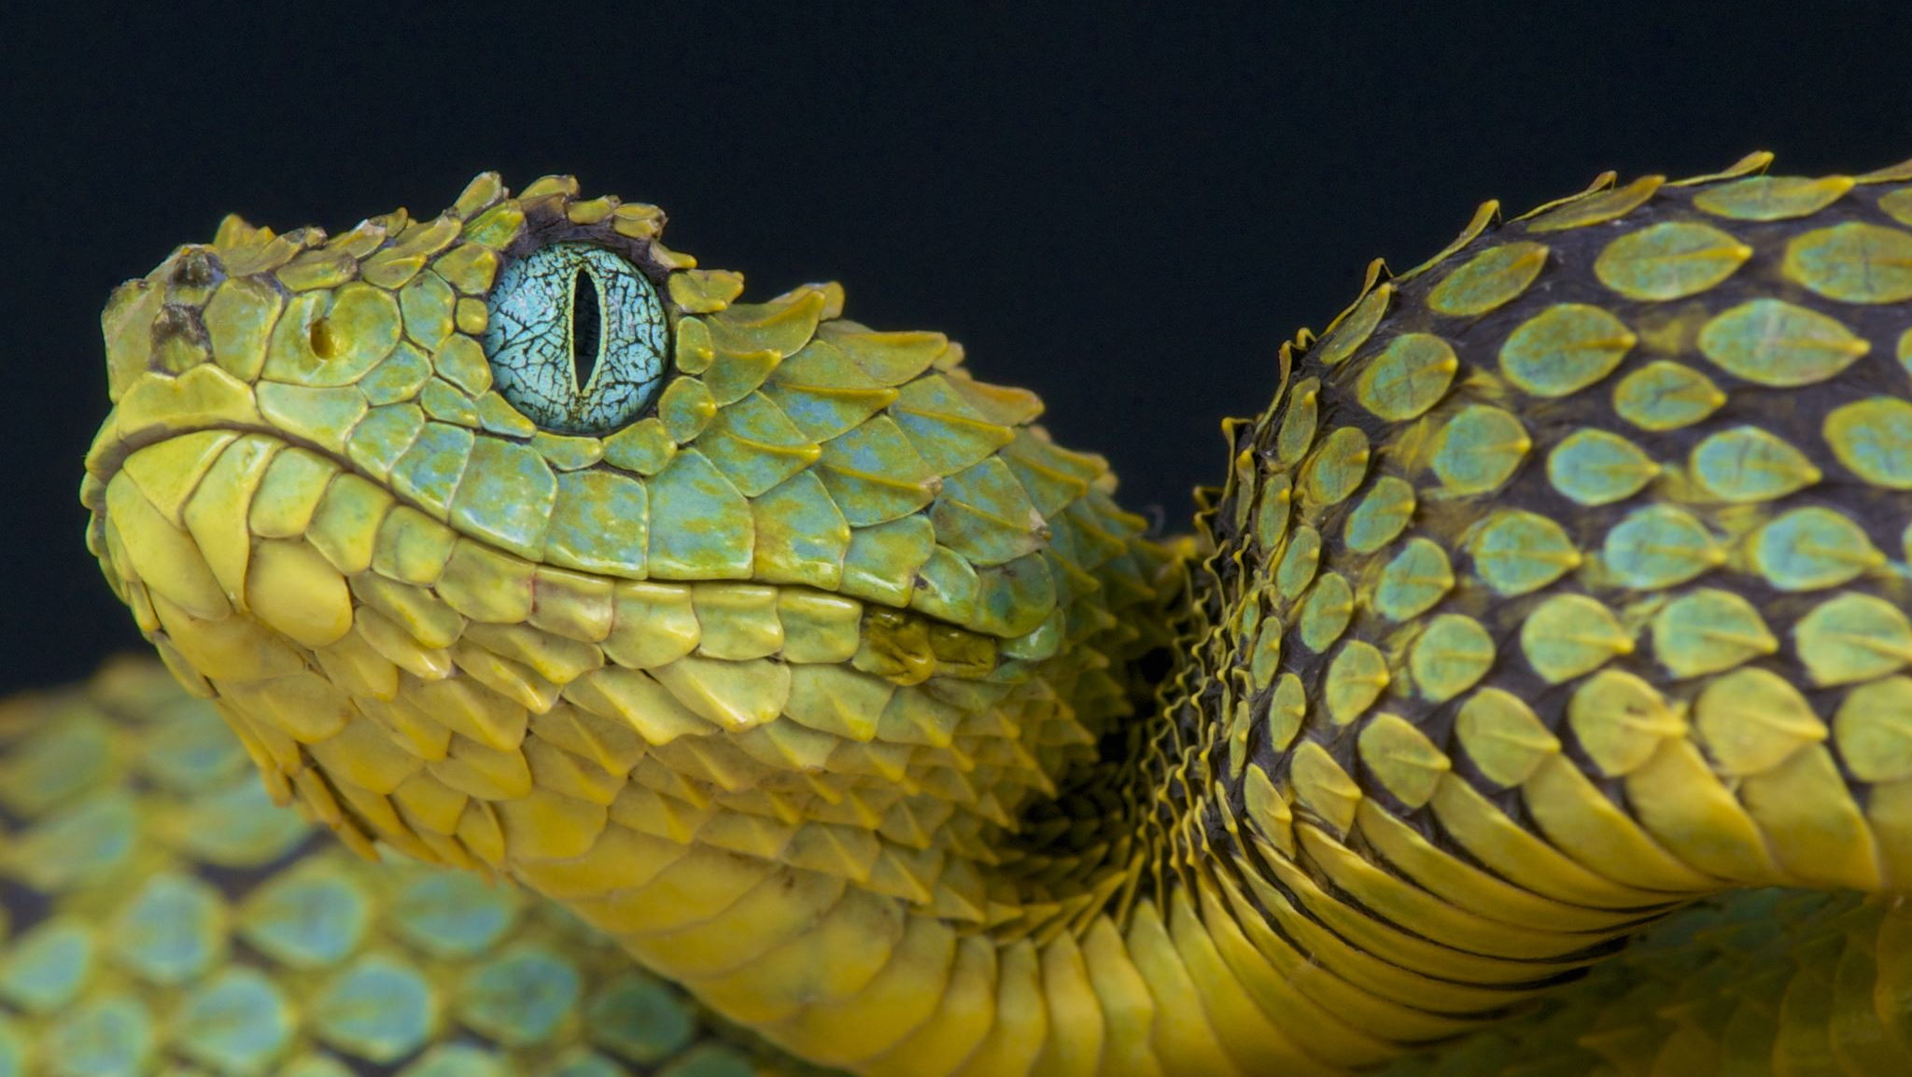
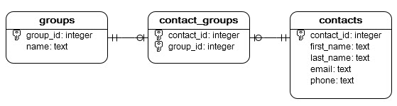
Работа с дб в SQLITE

Slide 2
Модель Django – класс, пронаследованный от django.db.models.Model, определяет поля базы через свои атрибуты
предоставляет слой для работы с данными
определяет структуру базы данных
позволяет делать запросы в бд

Slide 3

Пример модели с полями title, subtitle, content, image
#models.py
from django.db import models
class Post(models.Model):
title = models.CharField(max_length=100)
subtitle = models.CharField(max_length=200)
content = models.TextField(blank=False)
image = models.ImageField(upload_to ='uploads/')

Slide 4
Типы полей: текст
Поле | Примеры значения
CharField | «Имя продукта»
TextField | «Смеркалось, жаркий день бледнел неуловимо...»
EmailField | smbd@smthng.com
URLField | www.mysite.com

Slide 5
Типы полей: числа
Поле | Примеры значения
IntegerField | -1,0,1,2
DecimalField | 3.14

Slide 6
Типы полей: разное
Поле | Примеры значения
AutoField | 1,2,3…
BooleanField | True, False
DateTimeField | datetime(1960, 1, 1, 8, 0, 0)

Slide 7
Параметры полей
max_length
null
blank
choices
default
primary_key
editable
unique

Slide 8
Блог: модель и поля

Slide 9
Миграции – генерируют скрипты для изменения структуры базы данных
Создание модели
Создание поля
Изменение поля
Удаление поля

Slide 10
Первоначальная (initial) миграция – первая миграция для нового приложения Django, создаёт таблицы для моделей, определённых к этому времени
python manage.py makemigrations
#создаёт пронумерованные файлы миграции
#использует существующие поля модели и таблицы базы
#файлы находятся в appname/migrations/
python manage.py showmigrations
#выводит все миграции для всех приложений
#отмечает выполненные миграции - [X]
python manage.py migrate <appname> <number>
#запускает все миграции, не выполненные на данный момент
#запускает конкретную миграцию для конкретного приложения

Slide 11
Блог: первоначальная миграция

Slide 12
Блог: интерфейс админа

Slide 13
Django ORM objects.all() objects.get() objects.filter()

Slide 14
URL patterns – все паттерны должны заканчиваться символом /, проверяются один за другим, при совпадении вызывается соответсвуещее представление (404 если совпадений нет)
urlpatterns = [
path('', views.home, name='home'),
path('posts/<int:post_id>/', views.post, id='post_id' )
]

Slide 15
path( 'posts/<uuid:post_id>/', views.post, id='post_id', name='posts' )
'posts/<int:post_id>/' – конвертер пути
views.post – соответствующее представление
id='post_id' – параметр представления
name='posts' – опциональное имя, используется для создания ссылок

Slide 16
Конвертеры пути
str – любая непустая строка, исключая символ /
int – позитивное целое число и ноль
slug – любые буквы и числа плюс символы _ и –
uuid – айди в нижнем регистре, символы-разделители включены
path – любая непустая строка, включая символ /

Slide 17
Блог: URL patterns

Slide 18
Представление
Может выполнять дополнительный выбор из нескольких шаблонов
Собирает данные модели и передаёт в шаблон с помощью метода render
Может возвращать «сырой» html

Slide 19
Блог: представления

